Slide 1
Prologue(프롤로그)
Data Processing Based Python
Notes:
!!!시작하기전에!!!
오픈 카카오톡 방 개설 / 초대 / 다운로드 링크 주기
아나콘다, 파이참 설치파일 다운로드
---
매우 쉽게! 친절하게!!! 즐거움을 유발하며
부담주지 말자

Slide 2
평범한 대학생 A 이야기
Notes:
!!!시작하기전에!!!
오픈 카카오톡 방 개설 / 초대 / 다운로드 링크 주기
아나콘다, 파이참 설치파일 다운로드
---
매우 쉽게! 친절하게!!! 즐거움을 유발하며
부담주지 말자

Slide 3

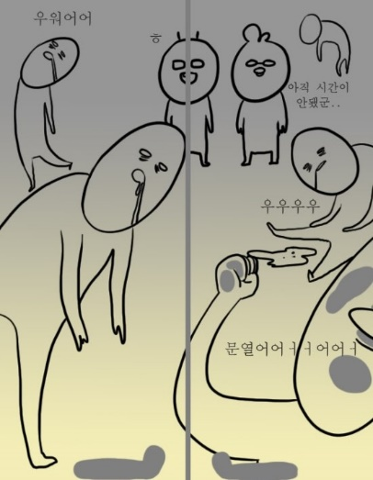

평범한 대학생 A 이야기(1)
오늘 아침
20분 전
현재

Slide 4
Contents
1. 강사 소개
2. Goals!
3. 완벽한 공부법
믿음
메타인지
4.What is Data Science?
Data Science
= Computer Science + Math,Statistics + Domain Knowledge
= 도구 + 이론 + 실무 + 소통
5. 교육과정
6. Reference
Notes:
먼저 제 소개 드리고
함께하는 강의의 goals 지점을 설정하고
Data, 통계학, data science를 알아보겠습니다.

Slide 5
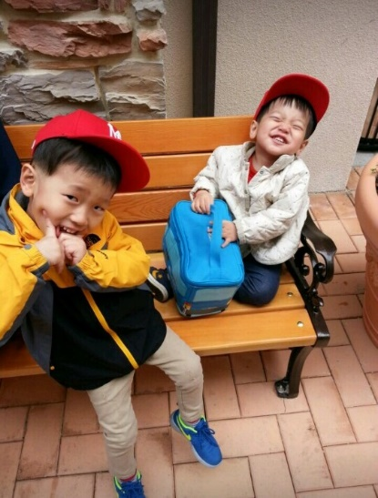


강사소개
김건희
브레이크 타임 대표
빅파이크래프트 선행연구원
Python, R 강의
: hellogurney
Notes:
안녕하세요!.
두 남자아이와 함께 살고있는 김건희라고 합니다.
삼촌이구요.
교육 스타트업을 하고
김진수 대표님과 함께 일을 하고 있으며
대학과 직장인 대상으로 pytho과 r을 강의하고 있습니다.
수업에 관한 질문, 피드백 열렬히 환영합니다.
저녁에 심심해 연락주셔도 환영입니다.
제 조카가 카톡 답 드립니다.
소맥제조사 자격증 있습니다. 언제든지 불러주세요 ☺

Slide 6






Goals!
Notes:
프로그래밍은 다른 분야에 비해 “독학으로 충분히 가능하다” 란 말을 찾아 볼 수 있습니다. 저도 그렇게 생각합니다.
온라인에 수 많은 콘텐츠들이 있고, 또한 좋은 콘텐츠는 넘칩니다.
무료로 mit 교수에게 컴퓨터공학을 배울 수 있으며 구글 개발자에게 개발도 배울 수 있습니다.
또한 코딩, 개발의 업무의 절반 이상은 검색, 시도, 실패, 재검색, 시도, 재검색, 시도의 무한루프 과정입니다.
능숙히 검색하고, 활용하는 스킬이 필요합니다.!
여러 세미나나 강의를 듣고, 또 강의를 했을 때 기억에 남거나 좋았던 강의를 생각해 보니 2가지 특징을 가지고 있었습니다.
그 2가지를 가지고 강의의 골인 지점으로 삼으려 합니다.
하나는 삽질입니다.
앞으로 수 많은 삽질을 하시게 될 텐데
삽질의 노하우를 알려드리려고 합니다.
또 하나는
보통 계획을 세울 때 숲도 보고 나무도 봐야 한다고 조언 하잖아요?
거기에 덧붙이자면 요즘 말하는 데이터 사이언스라는 학문이
20세기 외치던 학문의 융합과 통섭이 실제 일어나고 있는 거 같아요
난 숲을 보고있는 줄 알았는데 지구가 뒤에 있고
나무를 보면 해결되는 줄 알았는데 잎을 봐야하는 난감함..
함께 지구와 나뭇잎을 볼 수 있도록 합시다.

Slide 7
완벽한 공부법₁₎
믿음
메타인지
1) 고영성, 신영준, 『완벽한 공부법』, 로크미디어(2017), ch1~ch2
Notes:
공부를 하기에 앞서
완벽하게 공부하는 방법을 나누고자 해요

Slide 8




믿음
뇌의 가소성
(뇌는 변한다)
성장형 사고방식 vs 고정형 사고방식
가장 소름끼치는 불신은 바로 자신 안에 있는 불신이다. – 토마스 카라일
믿기만 하면 난 그것을 볼 수 있다.
- 로버트 슐러
Notes:
뇌의 가소성이란 우리의 뇌는 변한다는 뜻입니다.
그것이 좋은 방향이든 안좋은 방향이든 말이다.
예를들어 항상 무기력하고 못할거라는 부정적인 사고를 매일 한다면
뇌는 그것에 맞게 변하여 ‘학습된 무기력＇에 빠지게 된다.
이와 반대로 긍적적, 낙관으로 사고한다면 ‘학습된 낙관주의＇로 변하게 된다.
우리 뇌는 변한다. 가소성을 가지고 있다.
변할 수 있는 성장형 사고 방식을 가질 것인가 난 안돼, 할 수 없어 란 고정형 사고방식을 가질 것인가?
우린 성장할 수 있다.
인문계열이라고, 비전공자라고 생각하지말자
인문vs자연 계열 / 전공자vs비전공자 타이틀에서 벗어나자 우린 할 수 있다.!!
수포자의 길을 걷게 된 나, 프로그래밍, 코딩이 어렵게 느껴지는 이유를 (이분법적 교육을 받은 교육계에 한탄을 해봅시다.)
정리하자면
우리 뇌는 변한다. 나는 잠재력을 가지고 있다.
믿읍시다.
가장 소름 끼치는 불신은 바로 자신 안에 있는 불신이다.
믿기만 하면 난 그것을 볼 수 있다.

Slide 9

메타인지
“너 자신을 알라” – 델포이 신전
메타인지란? (Meta + Congnition(인식,인지)
자신의 인지 과정에 관한 능력을 말한다
새로운 것을 배웠다 -> 아! 알았다 -> 정말?
아는 것과 모르는 것을 구분하는 능력은 매우 중요하다.
(인생은 짧고 배울 것은 많다.)
가장 최근에 학습한 콘텐츠를
설명해주세요
Notes:
메타인지란 meta + congnition의 합성어이다.
1976년 존 플라벨이 고안한 용어이다.
메타의 어원은 ~에 대하여 란 뜻이다.
메타인지의 뜻은 바로 자신의 인지능력에 관한 / 능력을 말한다.
우리는 항상 배운다. 새로운 것을 배웠고 알았다고 하지만 정말 그것을 아는것일까?
아는 것과 모르는 것의 구분하는 능력은 현대에 오면서 더더욱 중요해졌다.
지식이 쏟아지니 자신에게 필요한 지식 선택과 또 그것을 이해하는 능력이 필수이기 때문이다.

Slide 10
메타인지
메타인지 향상법 3가지!
1. 인간의 인지과정 이해
총 몇 번 패스를 했을까요?
생각의 두 가지 시스템₁₎
우리 자신은 합리적이고 이성적이라고 생각하지만 착각과 편향을 가지고 있다.
나의 “인지적 한계“ 를 인정하자
1) 대니얼 카너먼 『생각에 관한 생각』,이진원 옮김, 김영사(2012)
Notes:
한 영상인데요. 집중력 퀴즈입니다.
혹시 아시는 분이 계셔도 모른다 생각하시고.. 봐주세요 ㅎㅎ
우리의 생각은 두 가지 시스템으로 나뉘어 있다고 해요
하나의 시스템은 감정, 직관
다른 하나의 시스템은 객관적 분석능력, 이성이라고 합니다.
우리 자신은 합리적이고 이성적이라고 생각하지만 상당히 편향적입니다.
자신의 경험을 일반화하여 세상에 맞추려 하죠.
간단합니다.
나의 인지적 한계를 인정하면 세상의 지식이 나에게 인사해줄 겁니다.

Slide 11
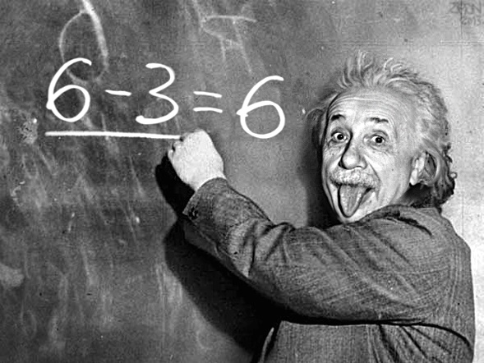
메타인지
메타인지 향상법 3가지!
2. 자신의 실력을 객관적 측정, 피드백(시험, 가르치기 . .)
어렵게 배워야 내 것이 된다.
자신만의 시험을 보자
배웠으면 가르쳐라!
간단하게 설명할 수 없으면
제대로 이해하지 못하는 것이다
- 알버트 아인슈타인
Notes:
자신의 실력을 객관적으로 측정하고 피드백 받는 방법은 간단합니다.
스트레스 받지 말고! 즐겁게 테스트하고 배운것을 나누면 됩니다.
말은 참 쉽죠?
앞으로 강의를 진행하면서 스트레스 안받는 숙제가 있습니다.
간단한 예제,연습과 주변 사람들 귀찮게 내가 배운것을 알려주는 것입니다.
ㅎㅎ 부담갖지 마시고 즐겁게 하시면 됩니다.
누군가를 가르쳐서 배운다는 건 본능이지 않을까 싶어요
저에겐 어린 조카가 있는데요
이 녀석은 어린이집에서 무엇을 배워오면 꼭 절 알려주더라구요
삼촌! 앉아봐~ 상어가 있는데 물속에 산데 대단하지?
삼촌! 자동차는 바퀴가 4개야 !
아인슈타인은 이런말을 했어요
간단하게 설명할 수 없으면 제대로 이해하지 못하는 것이다.
그래서 6-3 = 6 이죠

Slide 12
메타인지
메타인지 향상법 3가지!
3. 학습전략
이해하지 못했다면 다시 읽는다
짧은 단락마다 내 방식대로 요약한다
연습문제를 푼다
책에 나온 아이디어를 연계한다
모르는 용어가 있으면 찾아본다
어려운 부분에 더 시간을 투자한다
읽은 자료들의 필요성 평가와 분류,정리한다.

Slide 13


메타인지
정말 알아야 하는 것들은 누구도 가르쳐 주지 않는다. – 오스카 와일드
나는 누구인가? 스스로 물으라.
자신의 속 얼굴이 드러나 보일 때까지 묻고, 묻고, 또 물어야 한다.
건성으로 묻지 말고, 목소리 속의 목소리로 귀 속의 귀에 대고 간절하게 물어야 한다.
해답은 그 물음 속에 있다.
-법정스님
Notes:
우리에겐 거울이 필요합니다.
거울에 얼굴을 비추면 나의 얼굴이 나오듯이
자아 성찰과 사고하는 것도 단지 생각의 흐름에 맞춰갔으면 합니다.
정리하자면
믿자
메타인지!
우린 할 수 있습니다.

Slide 14
What is Data Science?
Data Science
= Computer Science + Math, Statistics + Domain Knowledge
= 툴 + 이론 + 실무
Notes:
매우 유명한 사람을 모셨습니다. 함께 보시죠

Slide 15
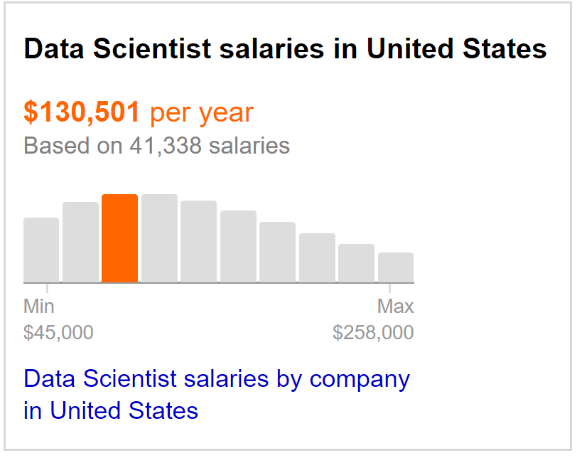
What is Data Science?
사진출처) https://www.indeed.com/jobs?q=data+scientist&l=United+States
Notes:
데이터 과학자의 초봉연봉은 기본 10만달러가 넘습니다.
요즘은 20만달러를 넘어 30만까지 바라보고 있습니다.
이 직업이 무엇이길래 왜이렇게 돈을 많이 버는가????...
실제로 기업들이 원하는 데이터과학자가 존재할까?

Slide 16
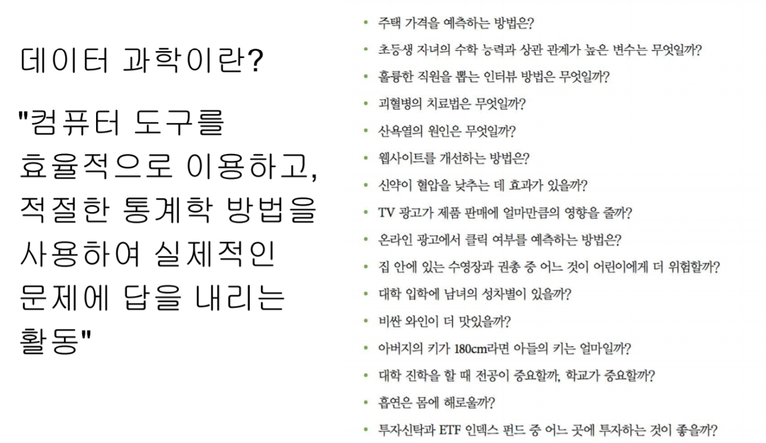
What is Data Science?
출처) 권재명, 『따라 하며 배우는 데이터 과학』, 제이펍, 강의노트 ch1
Notes:
먼저 데이터 과학이란 컴퓨터 도구를 효율적으로 이용하고, 적절한 통계학 방법을 사용하여 실제적인 문제에 답을 내리는 활동입니다.
툴 + 이론 + 비즈니스 영역의 지식 의 콜라보레이션이죠!

Slide 17
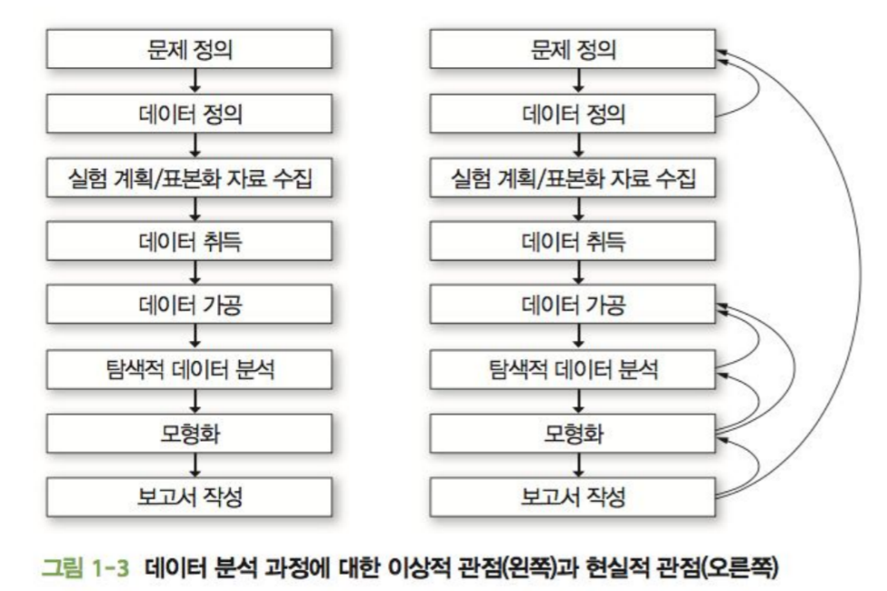
What is Data Science?
출처) 권재명, 『따라 하며 배우는 데이터 과학』, 제이펍, 강의노트 ch1
Notes:
데이터 분석 과정입니다.
실제로 이 프로세스 과정을 따라가며 일을 합니다.
왼쪽처럼 이상적으로 진행되면 좋겠지만 현실은… 오른쪽입니다. 왔다갔다 난리입니다.
예를들어 tv광고가 판매에 얼마나 영향을 미칠까? 를 분석한다면
먼저 정의를 내리면 됩니다.
Tv광고가 판매에 영향을 미치는가? 진짜?
문제 정의를 해결하기 위한 데이터들을 정의합니다.
광고비용, 판매량, 등 등
그리고 그에 맞는 자료를 수집하고
데이터를 가공해 데이터 분석과 예측까지 합니다.
이과정을 앞 뒤 무한 반복하며 의미있는 결과를 냅니다.

Slide 18
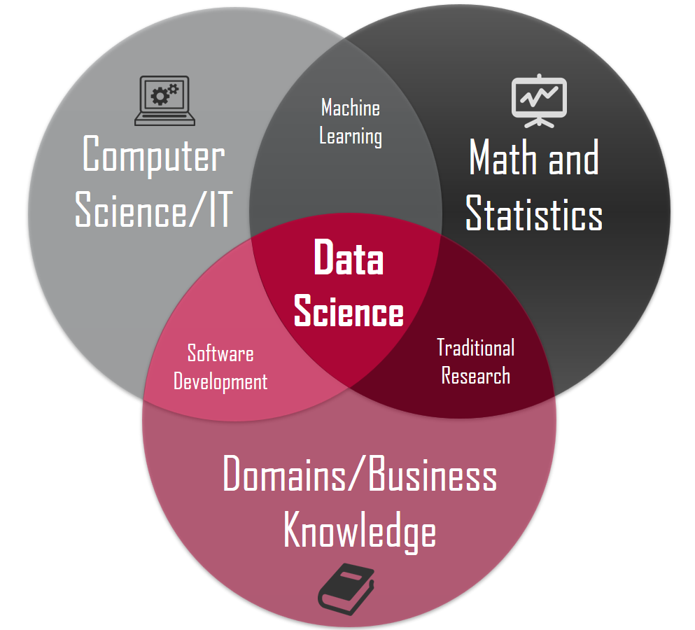
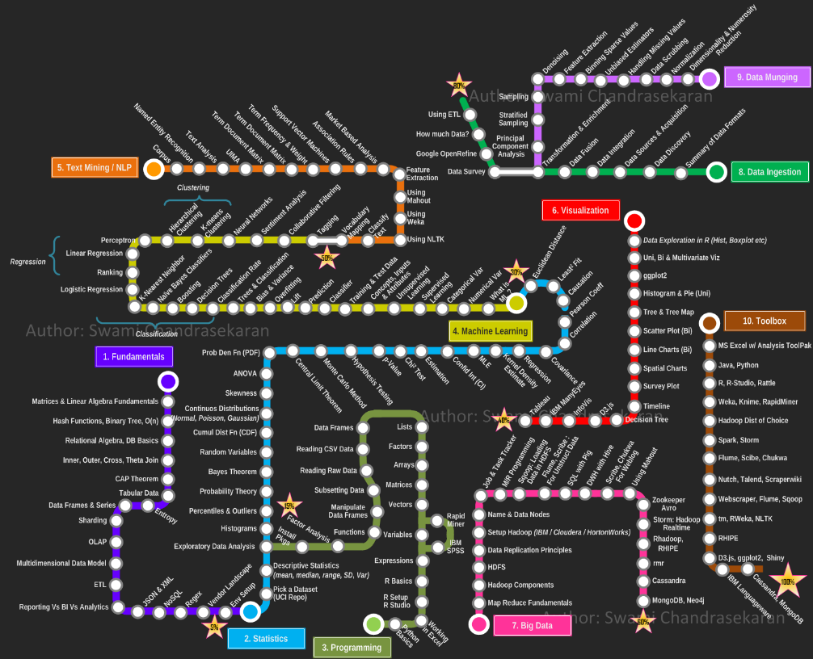
What is Data Science?
사진출처) https://www.fox.temple.edu/institutes-and-centers/data-science/
https://goo.gl/RB1h3h
Notes:
무엇을 공부해야 할까요?
다시 말씀드리지만 크게 컴퓨터와 통계 그리고 자신이 분석할 전문분야 지식, 비즈니스 지식이 있으면 됩니다.
아쉽지만 이 과정에서 모든것을 알려드릴 수 없습니다.
데이터 과학자가 되기 위해선 단시간이 아니라 넓고 길게 보시라고 말씀드립니다.
제가 처음 이 강의의 목적을 이야기 했습니다.
즐겁게 배우고 써먹자!
삽질하는데 팁을 드리고 인사이트를 탑재하자구요
여러분들께서 이 분야에 흥미를 가지고 앞으로 공부하실 때 도움될 사고를 드리고자 합니다

Slide 19
과정소개
Computer Science + Statistics
Part 1 – Computer Science : Python 프로그래밍
- 프롤로그(완벽한 공부법, 데이터 사이언스란?), CS50, python 환경설정
- 분석 레포트 작성을 위한 markdown, jupyter notebook
- 변수, 자료형, 연산자, 입출력문
- 조건문, 반복문
- 함수와 모듈
- 클래스와 객체, 파일 입출력, 예외처리
+ 간단한 통계 지식
Part 2 – Computer Science + Statistics
- 데이터 전처리(numpy, pandas)
- 데이터를 공간으로, 시각화(matplotlib, seaborn, Folium)
- 크롤링(beautifulsoup)
- 캐글 데이터를 활용한 분석 프로젝트
- 공공 데이터를 활용한 분석 프로젝트

Slide 20
Reference
Computer Science
컴퓨터과학 개론
CS50(강의 무료) – www.edwith.org/connect_cs
기초 Python 프로그래밍
점프 투 파이썬(책 무료) - https://wikidocs.net/book/1 파이썬으로 배우는 알고리즘 트레이딩(책 무료) - https://wikidocs.net/book/110 서강대 기초 Python 프로그래밍(강의 무료) - www.edwith.org/sogang_python Codecademy Python(강의 무료) - https://goo.gl/k52wxa T아카데미 Python 프로그래밍(강의 무료) - https://goo.gl/VLG5ru
Numpy, Pandas, Machine Learning
파이썬 라이브러리를 활용한 데이터 분석(책 유료,소스무료) - numpy, pandas 패키지 사용법 https://goo.gl/nh4Sou Python Data science Handbook (책 무료) - (numpy,pandas, matplot, scikit-learn 핵심 기능 요약정리) https://goo.gl/5UpQoF
파이썬 데이터 분석 입문(책 유료) - https://goo.gl/NBnqvr

Slide 21
Reference
Statistics, Math & Domain Knowledge & ETC
Statistics & Math
따라 하며 배우는 데이터 과학 권재명 (R프로그래밍) – https://goo.gl/5xut2F 빅데이터 시대의 통계학, 빅데이터의 실존과 구원 –김재광 https://goo.gl/2BkgCp
새빨건 거짓말, 통계 – 대릴허프 https://goo.gl/KcFLrG
Domain Knowledge
일취월장 신영준, 고영성 - https://goo.gl/Gy73Qw
Adobe 시니어 컨설턴트 한명주 블로그 – https://thetales.co/ 양파의 데이터 사이언스 - https://goo.gl/nRBcjN
ETC
ppt template - http://www.free-powerpoint-templates-design.com/
ppt template - http://www.slidescarnival.com/jaques-free-presentation-template/2019
완벽한 공부법 신영준, 고영성 - https://goo.gl/1Lcv28

Slide 22

평범한 대학생 A 이야기 (1)
아~ 데이터 사이언스!이제 조금 알겠..어!!!
컴퓨터 공학 +
수학, 통계 +
전문지식

Slide 23


평범한 대학생 A 이야기 (1)
차근차근 배워보자
A의 컴퓨터 실력 :

Slide 24

https://beecanvas.com/s/230c16

